Slide 1
官媒热评必读
——6月30日：苏超
莫聽穿林打葉聲
何妨吟嘯且徐行
主讲人：格木安步

Slide 2
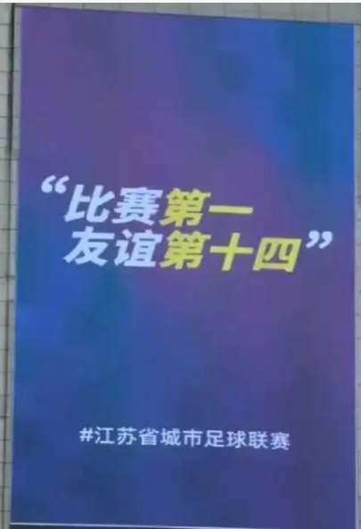
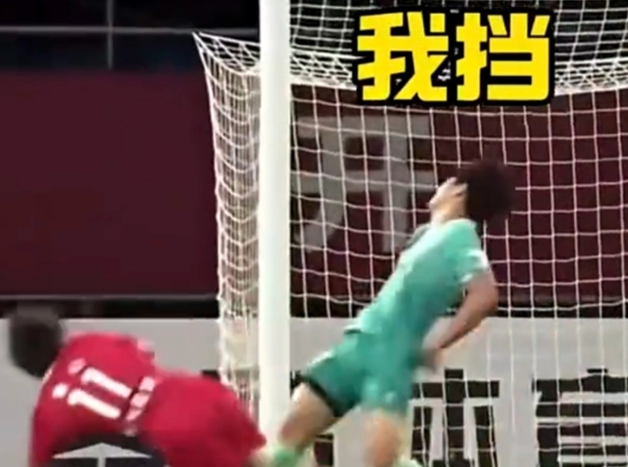
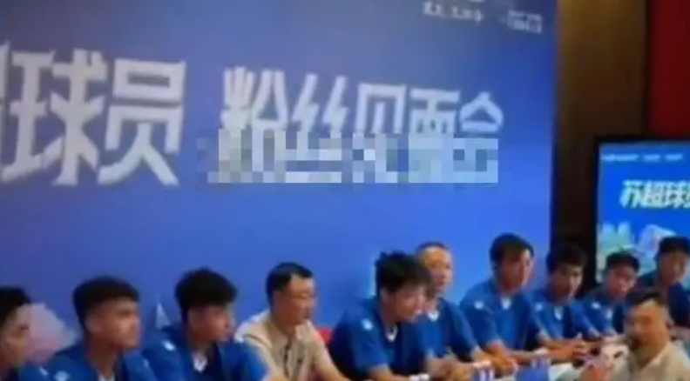

Slide 3
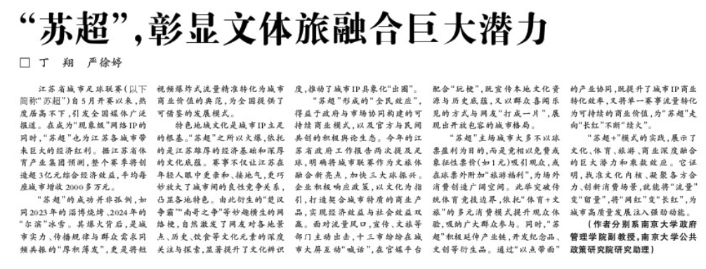

Slide 4
官媒热评必读——6.30苏超
“苏超”，彰显文体旅融合巨大潜力
江苏省城市足球联赛（以下简称“苏超”）自5月开赛以来，热度居高不下，引发全国媒体广泛报道。在成为“现象级”网络IP的同时，“苏超”也为江苏各城市带来巨大的经济红利。据江苏省体育产业集团预测，整个赛季将创造超3亿元综合经济效益，平均每座城市增收2000多万元。
“苏超”的成功并非孤例，如同2023年的淄博烧烤、2024年的“尔滨”冰雪。其爆火背后，是城市实力、传播规律与群众需求同频共振的“厚积薄发”，更是将短视频爆炸式流量精准转化为城市商业价值的典范，为全国提供了可借鉴的发展模式。
标题点明文章论题：苏超彰显文体旅融合
第一段：简要介绍苏超带来的积极影响
第二段：以点带面，通过苏超、淄博、尔滨等爆火揭示本质——文体旅融合可以复制借鉴

Slide 5
官媒热评必读——6.30苏超
特色地域文化是城市IP立足的根基。“苏超”之所以火爆，依托的是江苏雄厚的经济基础和深厚的文化底蕴。赛事不仅让江苏在年轻人眼中更亲和、接地气，更巧妙放大了城市间的良性竞争关系，凸显各地特色。由此衍生的“楚汉争霸”“南哥之争”等妙趣横生的网络梗，自然激发了网友对各地景点、历史、饮食等文化元素的深度关注与探索，显著提升了文化辨识度，推动了城市IP具象化“出圈”。
观点一：特色地域文化
论证展开：江苏的经济基础和文化底蕴，使得IP出圈
总结：挖掘本地特色&合理开发衍生

Slide 6
官媒热评必读——6.30苏超
“苏超”形成的“全民效应”，得益于政府与市场协同构建的可持续商业模式，以及官方与民间共创的积极舆论生态。今年的江苏省政府工作报告两次提及足球，明确将城市联赛作为文旅体融合新亮点，加快三大球振兴。企业积极响应政策，以文化为指引，打造契合城市特质的商业产品，实现经济效益与社会效益双赢。面对流量风口，宣传、文旅等部门主动出击，十三市纷纷在城市大屏互动“喊话”，在官媒平台配合“玩梗”，既宣传本地文化资源与历史底蕴，又以群众喜闻乐见的方式与网友“打成一片”，展现出开放包容的城市格局。
观点二：可持续商业模式和积极舆论生态
论证展开：江苏政府工作报告和企业响应，各部门主动出击
总结：上下协同作战&开放包容态度

Slide 7
官媒热评必读——6.30苏超
“苏超”主场城市大多不以球票盈利为目的，而是竞相以免费或象征性票价（如1元）吸引观众，或在球票外附加“旅游福利”，为场外消费创造广阔空间。此举突破传统体育竞技边界，依托“体育+文旅”的多元消费模式提升观众体验，吸纳广大群众参与。同时，“苏超”积极延伸产业链，开发纪念品、文创等衍生品。通过“以点带面”的产业协同，既提升了城市IP商业转化效率，又将单一赛事流量转化为可持续的商业价值，为“苏超”走向“长红”不断“续火”。
观点三：不靠体育盈利而是创造场外消费空间
论证展开：体育+文旅模式，开发衍生品
总结：既要注重眼前&更要看到长远

Slide 8
官媒热评必读——6.30苏超
“苏超+”模式的实践，展示了文化、体育、旅游、商业深度融合的巨大潜力和乘数效应。它证明，找准文化内核、凝聚各方合力、创新消费场景，就能将“流量”变“留量”，将“网红”变“长红”，为城市高质量发展注入强劲动能。
结尾总结：苏超展示融合的巨大潜力与乘数效应，值得借鉴经验提升高质量发展动能
重申论点：苏超的文体旅融合体现三点（找准文化内核、凝聚各方合力、创新消费场景）

Slide 9
官媒热评必读——6.30苏超

Slide 10
官媒热评必读——6.30苏超
【2024年山西面试】山西文旅市场热度持续高涨，有的文旅景点办得好，也非常热闹，但是有的景点的网红盛况却是昙花一现，很多游客去一次就不去了，对此你怎么看？

Slide 11
官媒热评必读——6.30苏超
【2024年山西面试】山西文旅市场热度持续高涨，有的文旅景点办得好，也非常热闹，但是有的景点的网红盛况却是昙花一现，很多游客去一次就不去了，对此你怎么看？
——1、找准文化内核；2、凝聚各方合力；3、创新消费场景

Slide 12
官媒热评必读——6.30苏超
【2025年国考市地级作文】给定资料反映了事物间的“互补”关系不是简单的拼合，而是互相作用、互相激发、互相促进的机制。请你对此进行深入思考，联系实际，自选角度，自拟题目，写一篇文章。

Slide 13
官媒热评必读——6.30苏超
【2025年国考市地级作文】给定资料反映了事物间的“互补”关系不是简单的拼合，而是互相作用、互相激发、互相促进的机制。请你对此进行深入思考，联系实际，自选角度，自拟题目，写一篇文章。
——“苏超+”模式的实践，展示了文化、体育、旅游、商业深度融合的巨大潜力和乘数效应，它证明，事物间的互补能将“流量”变“留量”，将“网红”变“长红”，为城市高质量发展注入强劲动能。

